Slide 1

MyStore
Lichtbasierte Fernsteuerung für stromsparende Werbe- und Preisschilder
Tobias Rohde
Tobias Kaupat
Vincent Göbel
Dirk Faber
Notes:
Vorstellen der Team Mitglieder
Erklärung des Projekts in einem Satz

Slide 2
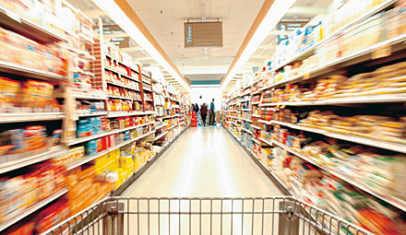
Motivation / Idee
Preisschilder zentral verwalten
Werbeeinblendungen schalten
Laufwege von Kunden aufzeichnen
Einsatz von LEDs zur Datenübertragung
Notes:
Einsatz von LED Beleuchtung bringt Vorteile wie Stromersparnis und Langlebigkeit.
Vorteil durch schnelle Schaltzeiten (~10 ns).
→ Kommunikation im nicht wahrnehmbaren Bereich
→ Empfänger produziert Strom, statt ihn zu verbrauchen
Zentrale Verwaltung von Preisschildern
Zusätzlich durch Regale und tief hängende Lampen
(siehe Bild):
→ Jede Lampe kann was anderes senden.
→ Produktgruppenbezogene Werbeeinblendung
→ Laufwege von Kunden

Slide 3
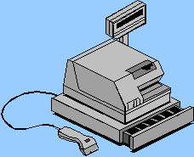


Überblick
DB



Administration Ein beliebiger Windows PC mit Zugang zum Netzwerk | Server Windows PC mit lokaler oder entfernter Datenbank Befindet sich im Supermarkt | Lampen Empfänger Verteiler N tatsächliche Lampen | Schilder Preisschilder Werbeschilder an Einkaufswagen
Notes:
Damit es ein Produkt ist: Für den Endnutzer nutzbar machen
Wir brauchen also:
Client – Zur Interaktion mit dem Benutzer
Server – Steht vor Ort und verwaltet Daten und führt Aufträge aus
Lampen – Sind eigentlich Controller mit Funkmodul und X LEDs
Schilder – Werbe- und Preisschilder bestehend aus Solarzelle, Display und Controller (Funk)
Zur Kommunikation:
Client | Server – xml-rpc über HTTP
Server | Lampen – Xbee Broadcast
Lampen | Schilder – Lichtimpulse (später mehr)
Schilder | Kasse – Funk (später mehr)
Kasse | Server – xml-rpc über HTTP

Slide 4
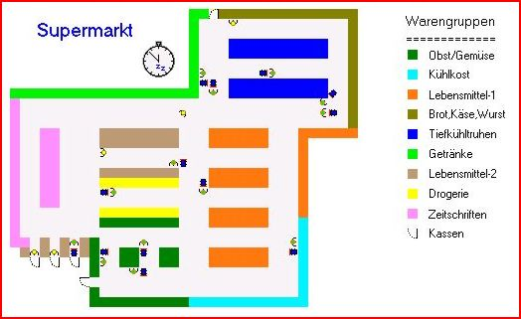
Administration
Warengruppen anlegen
Produkte verwalten
Werbung schalten
  Spezieller Zeitpunkt
  Spezielle Zeitspanne
  Spezielle Region
Benutzer verwalten
Analyse der Laufdaten
Bereichswechsel von „Getränke“
Anz. Personen
Uhrzeit



Notes:
Angenommen das ist ein Kunde:
Login mit Master Rechten zum Server
Manipulieren / Analysieren
Schnittstelle zum Server über xml-rpc heisst:
Client ruft entfernte Funktion Add() auf.
Das Objekt wird seriellisiert und an den Server geschickt.
Server führt die funktion aus, schickt Rückgabewert zurück

Slide 5
Server
MySQL
Client Handler
Data Manager
Funk Manager
Funk
IEEE 802.15.4
Benutzer- und
Rechte-
verwaltung
Daten-
Verwaltung
Persistente
Speicherung
Sendelogik
Kommunikation
Mit den Lampen





Notes:
Xml-rpc Server verwaltet die Clients
→ bedeutet, dass die Klassen übertragener Objekte auf beiden Seiten bekannt sind (.dll)
Hardware: Windows PC + Funk Bauteil (USB)
Software 3 Teile
→ Ankommende Verbindungen
→ Datenpflege + Auftragsverwaltung
→ Ausgehende Verbindungen
Die MySQL Datenbank beinhaltet alle Daten:
→ Produkte (inkl Preise etc.), Warengruppen, Werbungen
→ Kann in einem Rechenzentrum stehen bei mehreren Filialen

Slide 6
MyServer
Login / Logout + Sessionverwaltung
Produktgruppen hinzufügen
Produkte erstellen
Produkte einer Produktgruppe zuordnen
Config
Datenbankpatches
Traces verwalten

